Slide 1
Unitat de Projectes del CRAI

Slide 2
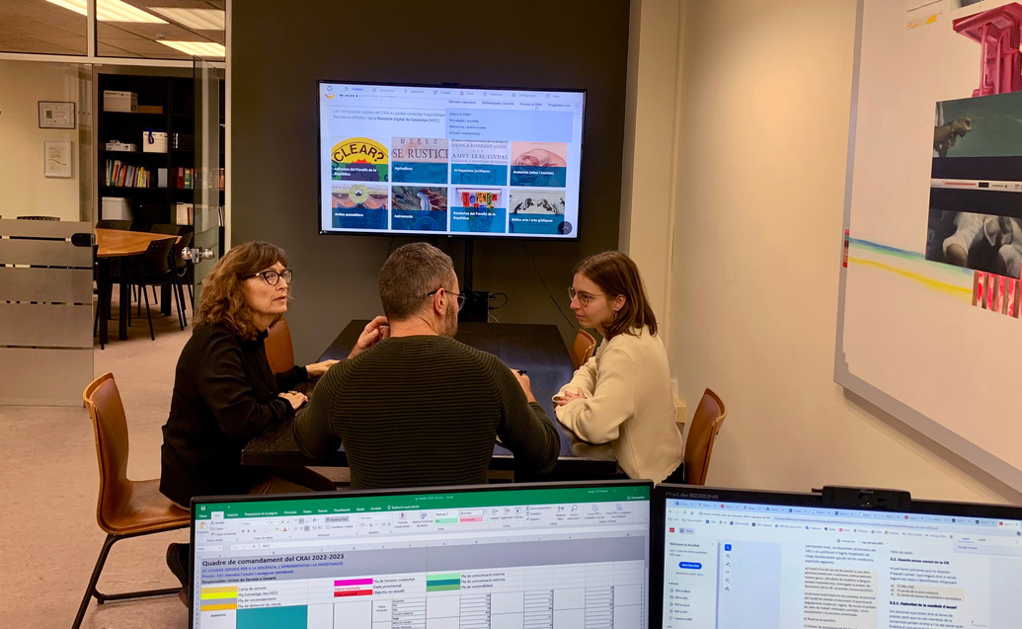
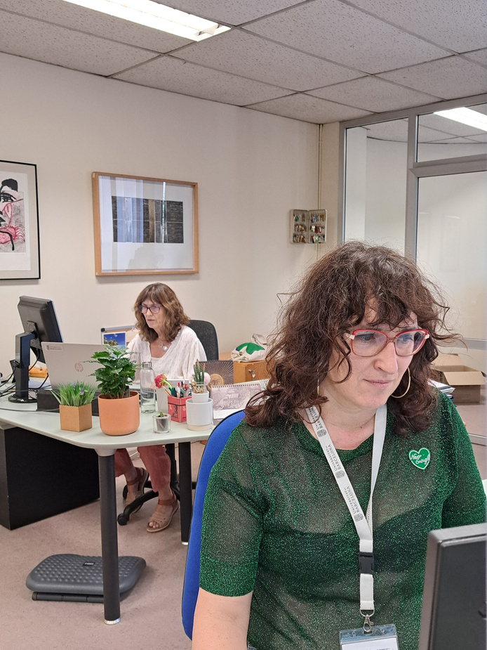
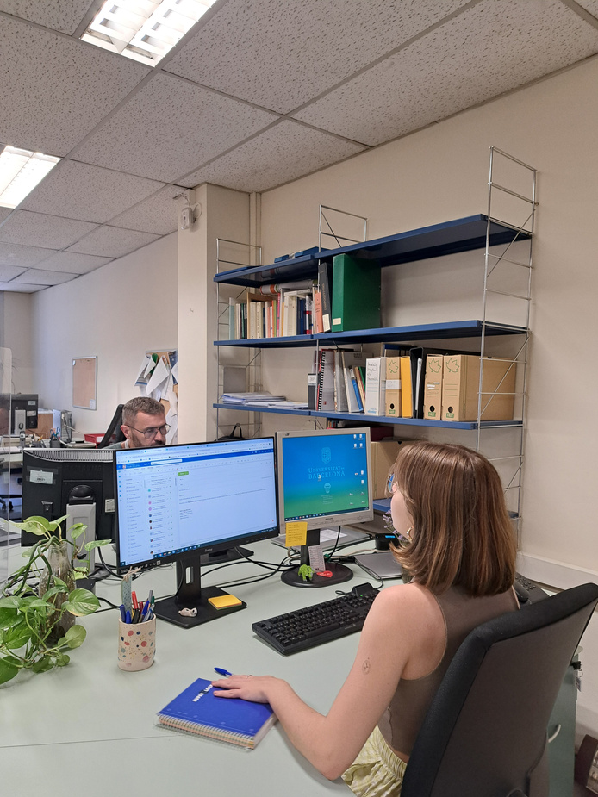
Què és?
La Unitat de Projectes (UP)
és una de les unitats transversals del Centre de Recursos per a l’Aprenentatge
i la Investigació (CRAI) de la Universitat de Barcelona.
01

Slide 3
Quina és la seva missió
La missió de la UP és planificar, dissenyar
i desenvolupar projectes d’acord amb la missió, les línies estratègiques i els plans d’actuació
del CRAI amb l’objectiu de millorar, innovar
i difondre els serveis que s’ofereixen als usuaris.
02

Slide 4
Àmbits d’actuació
Nous projectes
i prospecció tecnològica
Web
Màrqueting i difusió en xarxes socials
03

Slide 5
... i és responsable de
Desenvolupar nous projectes, habitualment en l’entorn de la biblioteca digital, en funció de les necessitats dels usuaris
Editar i coordinar
el web del CRAI
Redactar i difondre
notícies del CRAI
Estudiar, valorar i aplicar tecnologies de la informació als serveis oferts pel CRAI
Elaborar campanyes
de màrqueting segons
el Pla de màrqueting anual
Coordinar l’organització
de jornades i seminaris
del CRAI
Coordinar, supervisar
i mantenir projectes
ja endegats
Coordinar les xarxes socials: blogs, Bluesky, Facebook, etc.
04

Slide 6
Moltes gràcies
CRAI de la Universitat de Barcelona, curs 2024-2025

